Slide 1
Program: „Prispôsobenie sa zmene klímy – prevencia povodní a sucha“
Vyhlasovateľ: Správca programu – Úrad vlády Slovenskej republiky
Zdroje financovania: Finančný mechanizmu EHP - Podľa článku 128 Zmluvy o EHP, podpísanej dňa 2. 5. 1992 v Porte sa každý európsky štát, ktorý sa stane členom Spoločenstva, uchádza aj o pristúpenie k Zmluve o EHP. Súbežne s tým, ako sa Slovenská republika 1. 5. 2004 stala členom Európskej únie, stala sa aj zmluvným partnerom Zmluvy o Európskom hospodárskom priestore.
Štátny rozpočet SR
Opatrenie: Modré školy
Relevantné výstupy programu:
0704–Zvýšenie povedomia a vzdelania v oblasti
prispôsobenia sa zmene klímy
Kód výzvy: ACC03

Slide 2
Cieľom programu Prispôsobenie sa klimatickej zmene je vytvoriť a realizovať opatrenia a stratégie na prispôsobenie sa zmene klímy a zvýšenie povedomia verejnosti a vzdelávanie v oblasti prispôsobenia sa zmene klímy.
Zameraním tohto programového komponentu je nájdenie a popularizácia rozličných pilotných technológií a opatrení na prispôsobenie sa zmene klímy, ktoré môžu byť aplikovateľné v školských areáloch.
Cieľom projektov by mala byť na jednej strane praktická implementácia rozličných adaptačných opatrení ako aj zahrnutie laickej verejnosti – žiakov, učiteľov, rodičov, miestnych komunít – do procesu realizácie a zvýšenia povedomia.
Cieľom komponentu je nájsť a podporiť jeden projekt z každého okresu (79 žiadostí) v rámci celého územia Slovenska a rozšírenie tematiky zmeny klímy a prispôsobenia sa zmene klímy na Slovensku.

Slide 3
Posilnenie bilaterálnych vzťahov medzi prispievateľskými štátmi a Slovenskom je jedným z celkových cieľov grantov EHP. Granty EHP otvárajú skvelú príležitosť na spoluprácu s prispievateľskými štátmi – Nórskom, Islandom a Lichtenštajnskom
Je taktiež dôležité zvýrazniť, že partnerstvo s prispievateľskými štátmi nie je povinné, ale je veľkou výhodou pri hodnotení takéhoto projektu, ako aj pri implementácii. Takáto spolupráca zlepšuje kvalitu projektu a obohacuje ho o vedomosti a skúsenosti z prispievateľských štátov.

Slide 4
Projekt musí obsahovať:
1. Návrh a dizajn vhodných opatrení na zber dažďových vôd prostredníctvom adaptačných opatrení na zmenu klímy implementovaných v školských areáloch a taktiež iných typov opatrení a riešení na prispôsobenie sa zmene klímy.
2. Vypracovanie osnov súvisiacich so zmenou klímy a ich zapracovanie do vzdelávacieho programu škôl v každom ročníku a v každej triede.
3. Organizácia podujatí pre žiakov/študentov ako aj zamestnancov školy a rodičov ako sekundárnej cieľovej skupiny zameraných na zvýšenie povedomia
o problematike zmeny klímy a propagáciu realizovaných adaptačných opatrení.

Slide 5
Schéma dažďových záhrad
Web zdroj:archiv.vlada.gov.sk/krajina/data/att/26171

Slide 6
Vzorová dažďová záhrada
Web zdroj:archiv.vlada.gov.sk/krajina/data/att/26171

Slide 7
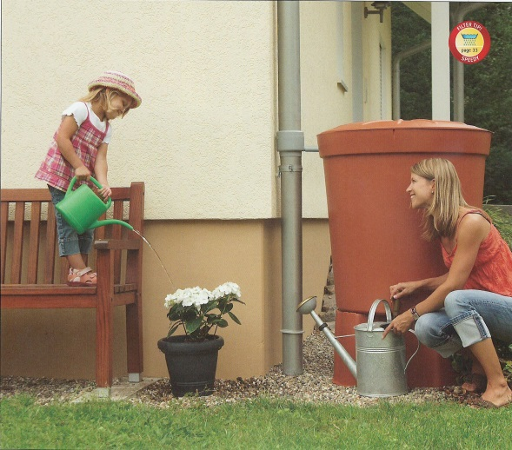
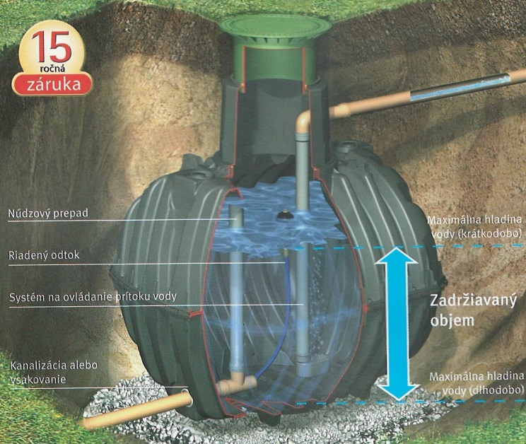
Nádrže na dažďovú vodu budú nad i pod zemou pre polievanie rastlín a potok

Slide 8
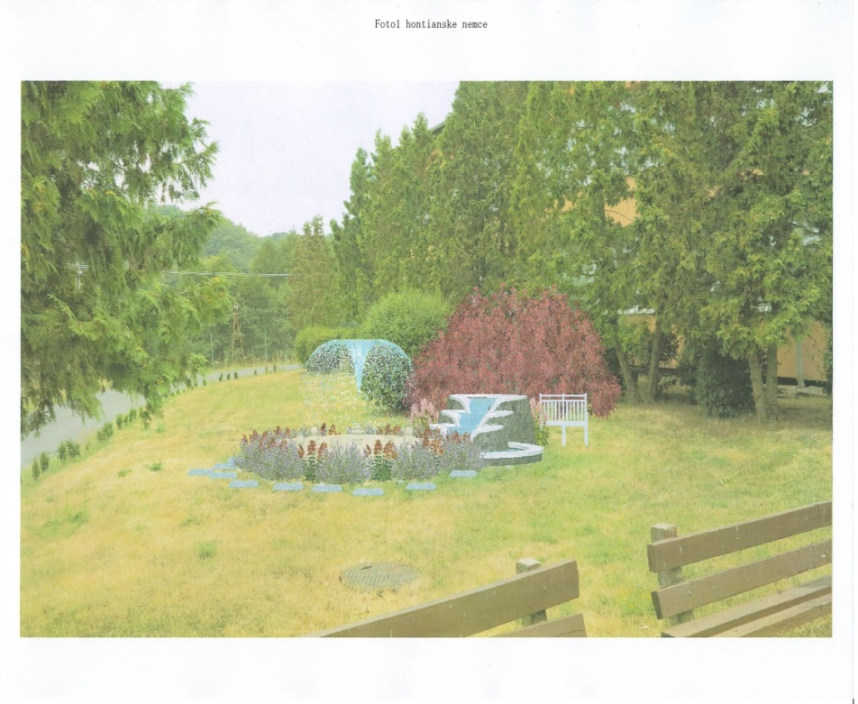
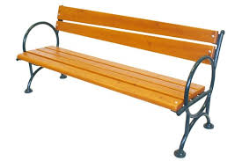
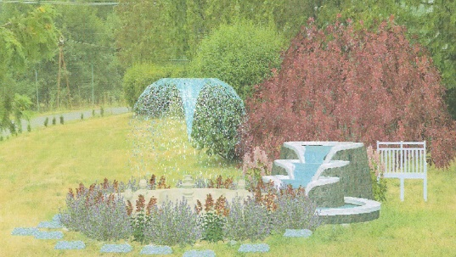
Fontána s vodopádom

Slide 9
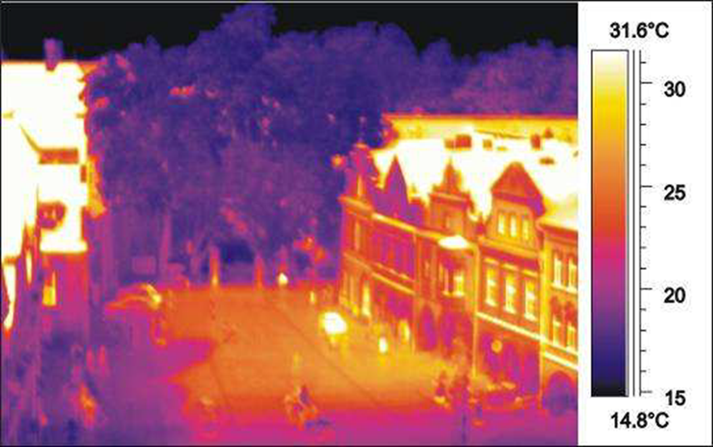
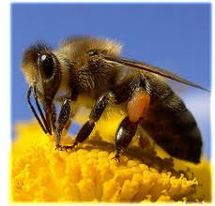
V meste druh striech ovplyvňuje teplotu a odtok
Povrchový odtok
20-30%
Povrchový odtok
90-95%

Slide 10
Vodozádržné prvky – vegetačné strechy
Strecha nad spojovacou chodbou

Slide 12
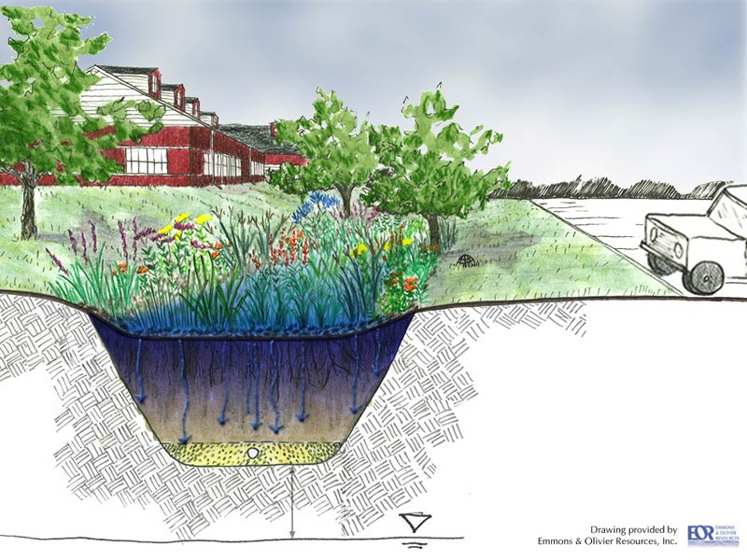
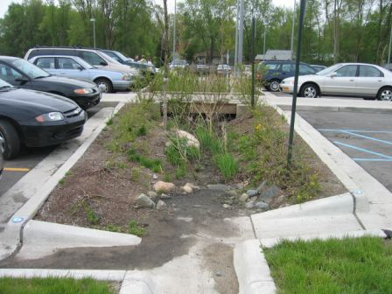
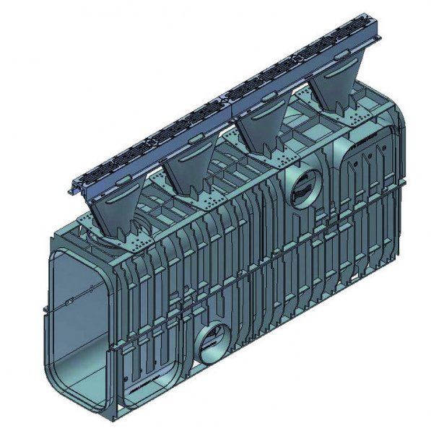
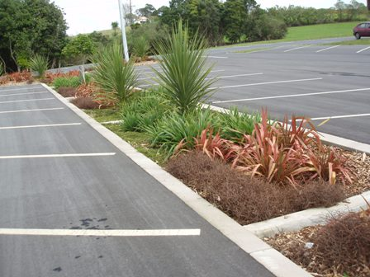

Slide 13
